Slide 1

INFLACIÓN y SU IMPACTO EN EL FLUJO DE CAJA DE UN PROYECTO (PARTE I)
Departamento de Ingeniería Industrial
Curso Análisis de Decisiones de Inversión
DEPARTAMENTO DE INGENIERÍA INDUSTRIAL
FACULTAD DE INGENIERÍA
Curso ANÁLISIS DE DECISIONES DE INVERSIÓN
Correo cursoanadec@uniandes.edu.co

Slide 2

AGENDA PROPUESTA
Departamento de Ingeniería Industrial
Curso Análisis de Decisiones de Inversión
Introducción
Precios Corrientes
Precios constantes
Inflación variable
Ejercicios

Slide 3
AGENDA PROPUESTA
Departamento de Ingeniería Industrial
Curso Análisis de Decisiones de Inversión
Introducción
Precios Corrientes
Precios constantes
Inflación variable
Ejercicios

Slide 4
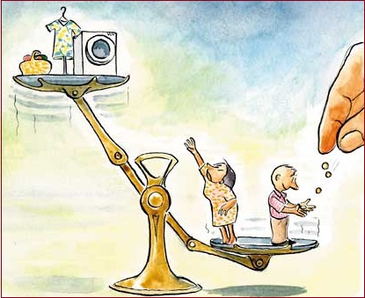


¿QUÉ ES LA INFLACIÓN?
Departamento de Ingeniería Industrial
Curso Análisis de Decisiones de Inversión
La inflación es el aumento generalizado y sostenido de los precios de bienes y servicios en una economía durante un periodo de tiempo. Esto significa que con la misma cantidad de dinero, puedes comprar menos que antes.
¿Por qué importa en proyectos de inversión?
La inflación afecta directamente el valor del dinero en el tiempo, por lo que es fundamental ajustar flujos de caja, tasas de descuento y rendimientos esperados cuando se evalúan proyectos.

Slide 5

Inflación
Departamento de Ingeniería Industrial
Curso Análisis de Decisiones de Inversión
Hasta el momento en el curso, lo que hemos hecho es trabajar con flujos de caja expresados en pesos corrientes (nominales) o, en algunos casos, suponíamos una inflación de cero para simplificar los análisis.
Empero, la inflación es un factor trascendental a la hora de evaluar proyectos.
En países desarrollados, la inflación es muy baja y puede no ser tan relevante. Pero en países emergentes, las inflaciones son más altas y por consiguiente es un elemento fundamental.

Slide 6
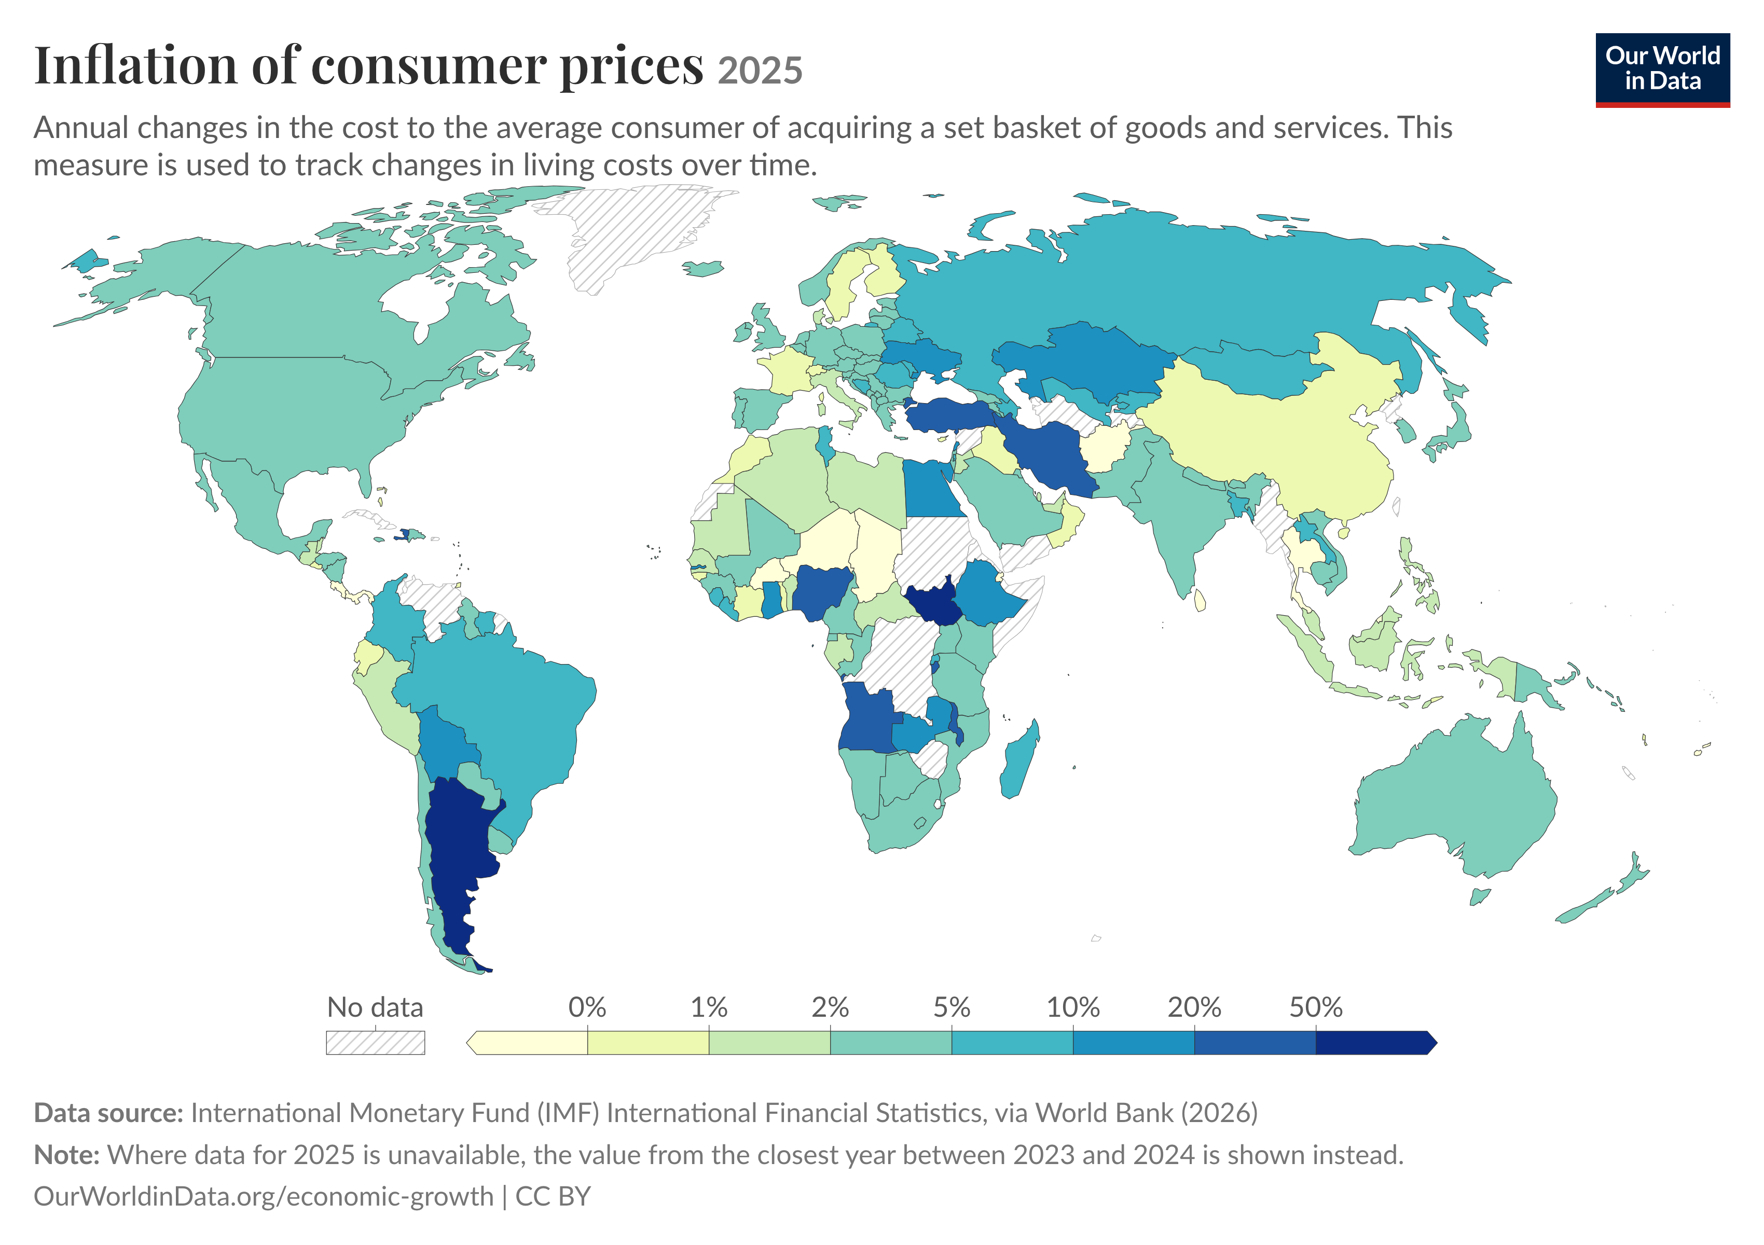
INFLACIÓN
Departamento de Ingeniería Industrial
Curso Análisis de Decisiones de Inversión

Slide 7
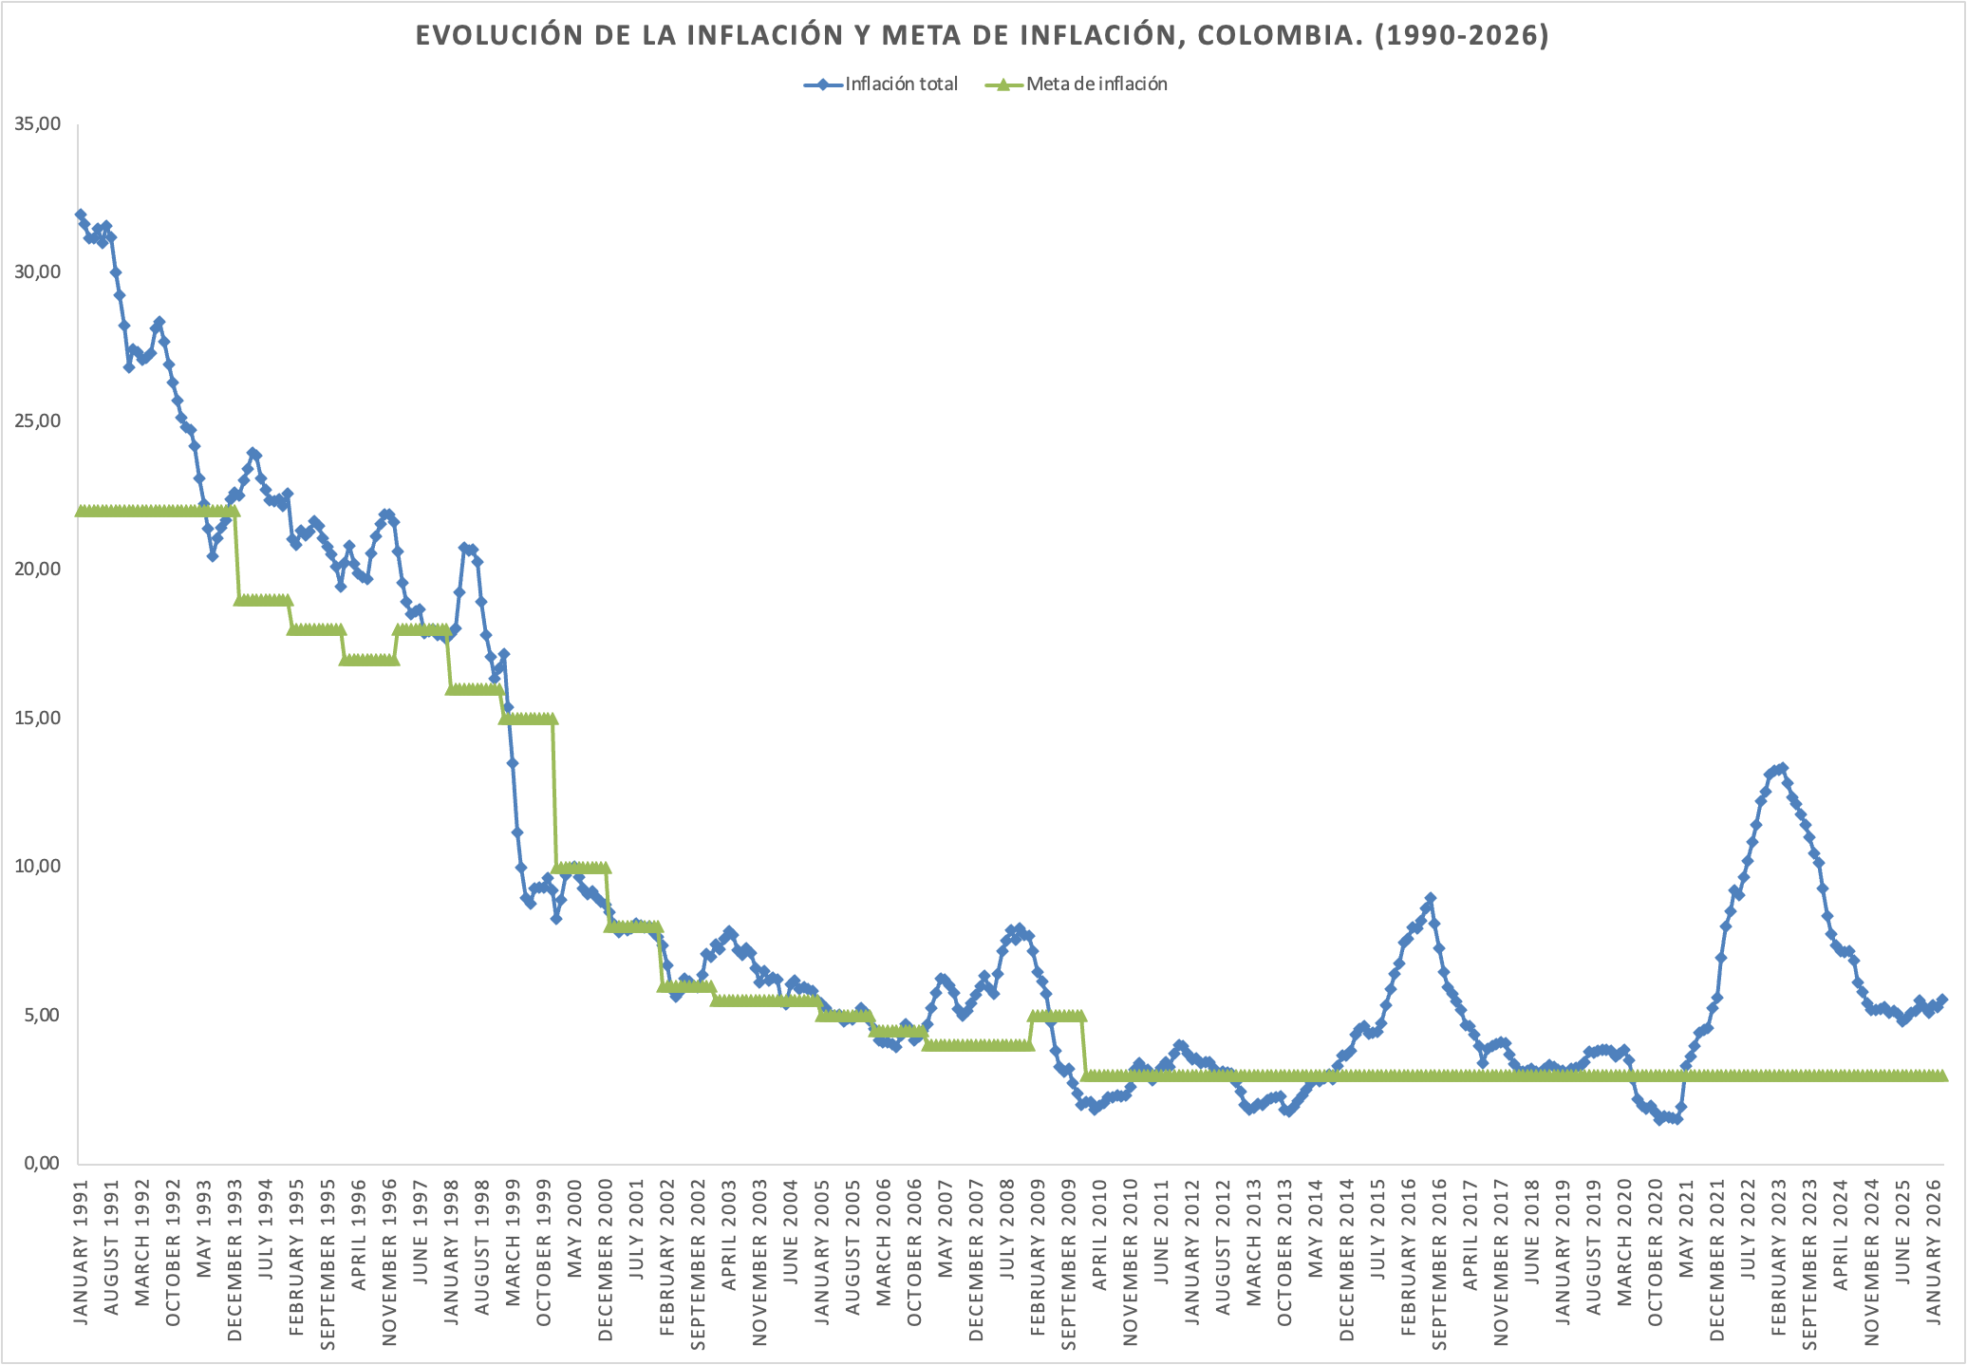
INFLACIÓN
Departamento de Ingeniería Industrial
Curso Análisis de Decisiones de Inversión
Elaboración propia con datos del Banco de la República.

Slide 8
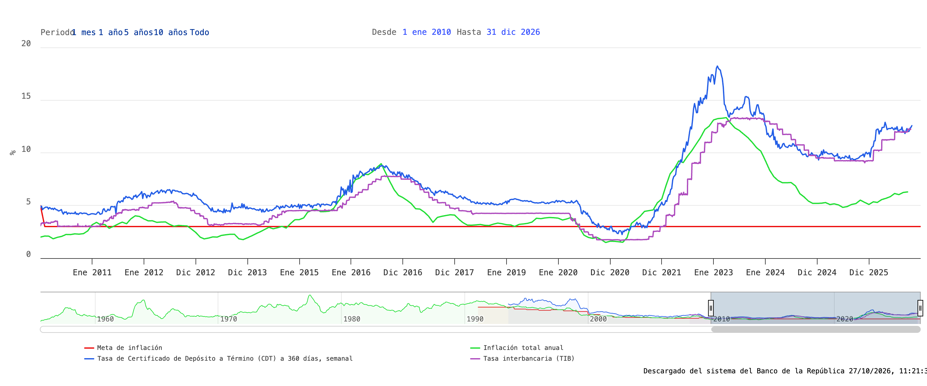
INFLACIÓN
Departamento de Ingeniería Industrial
Curso Análisis de Decisiones de Inversión

Slide 9
Inflación
Departamento de Ingeniería Industrial
Curso Análisis de Decisiones de Inversión
¿Cómo se incorpora el efecto de la inflación en la evaluación de proyectos?
¿Cambiarán las decisiones de realizar o no un proyecto si se incluye la inflación en el análisis?

Slide 10
Inflación
Departamento de Ingeniería Industrial
Curso Análisis de Decisiones de Inversión
Lectura recomendada:
Vélez-Pareja, I., & Castilla, J. (2001). Evaluación de flujo de caja en inflación. En Finanzas corporativas con énfasis en valoración y decisiones de inversión (Cap. “Evaluación de FC en inflación”). ISSN 0120-3592.
El capítulo explica que la inflación distorsiona la valoración de proyectos, por lo que debe incorporarse explícitamente en el análisis.
Propone dos enfoques principales: usar precios nominales o corrientes y pesos constantes o reales descontando la inflación proyectada.
Destaca que la consistencia entre el tipo de precios y la tasa de descuento es clave para obtener resultados correctos.
Enfatiza que tratar adecuadamente la inflación es esencial, especialmente en economías con tasas de inflación significativas.

Slide 11
INFLACIÓN
Departamento de Ingeniería Industrial
Curso Análisis de Decisiones de Inversión
Flujos de caja en precios corrientes o nominales:
Se evalúan con tasas corrientes.
Flujos de caja en precios constantes:
Se evalúan con tasas reales.
Precios Nominales o Corrientes
Donde:
Precios Constantes o Reales
Deflactor
Deflactor de Precios: Factor que elimina el efecto de la inflación para expresar en términos de poder adquisitivo constante.
Uso Precios Reales: Permiten comparar valores a lo largo del tiempo sin el efecto de la inflación y utilizar tasas de descuento reales.

Slide 12

INFLACIÓN
Departamento de Ingeniería Industrial
Curso Análisis de Decisiones de Inversión
Deflactar: Eliminar de un valor monetario, los efectos producidos por los cambios en los precios (inflación o deflación).
Así, deflactar equivale en transformar una magnitud medida en términos nominales o corrientes, en otra expresada en términos monetarios reales o constantes.
Es decir, este proceso de términos nominales (corrientes) a reales (constantes) consiste en eliminar el efecto producido por la inflación; a este proceso se le conoce con el término DEFLACTAR.

Slide 13
INFLACIÓN
Departamento de Ingeniería Industrial
Curso Análisis de Decisiones de Inversión
Términos NOMINALES
Expresado en precios CORRIENTES o NOMINALES
Precios del momento en el que se realiza la operación
Incluye el efecto INFLACIÓN
Términos REALES
A precios CONSTANTES O REALES
Precios en un periodo tomado como referencia.
Tiene descontado el efecto INFLACIÓN
DEFLACTAR

Slide 14

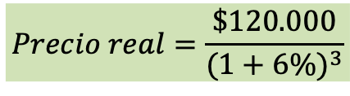

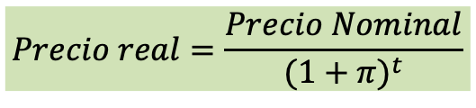
Ejemplo 1
Departamento de Ingeniería Industrial
Curso Análisis de Decisiones de Inversión
Ejemplo 1: Ingreso proyectado año 3: $120.000 (incluye inflación esperada del 6% anual constante).
Deflactor de Precios
$$Precio real=\frac{\$120.000}{{(1+6\%)}^{3}}$$
$$Precio real=\frac{Precio Nominal}{{(1+π)}^{t}}$$
Donde $π$ es la tasa de inflación.
${(1+π)}^{t}:$Factor Inflacionario
$Precio real=$ $100.754
Ingreso real año 3: $100.754 en pesos del año base.

Slide 15
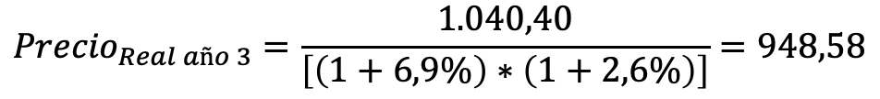
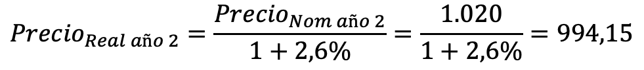
Ejemplo 2
Departamento de Ingeniería Industrial
Curso Análisis de Decisiones de Inversión
Año | Precio Nominal | Inflación | Precio Real
1 | 1.000,00 |  | 1.000,00
2 | 1.020,00 | 2,6% | 994,15
3 | 1.040,40 | 6,9% | 948,58
4 | 1.061,21 | 8,5% | 891,76
5 | 1.082,43 | 3,3% | 880,53
Año de referencia: año1
Deflactar respecto al año 1
$${Precio}_{Real año 2}=\frac{{Precio}_{Nom año 2}}{1+2,6\%}=\frac{1.020}{1+2,6\%}=994,15$$
Del año 2 al año3:
-4,58% real
2% nominal
$${Precio}_{Real año 3}=\frac{1.040,40}{\left[\left(1+6,9\%\right)∗\left(1+2,6\%\right)\right]}=948,58$$
$${Precio}_{Real año 4}=\frac{1.061,21}{\left[\left(1+2,6\%\right)\left(1+6,9\%\right)\left(1+8,5\%\right)\right]}=891,76$$

Slide 16
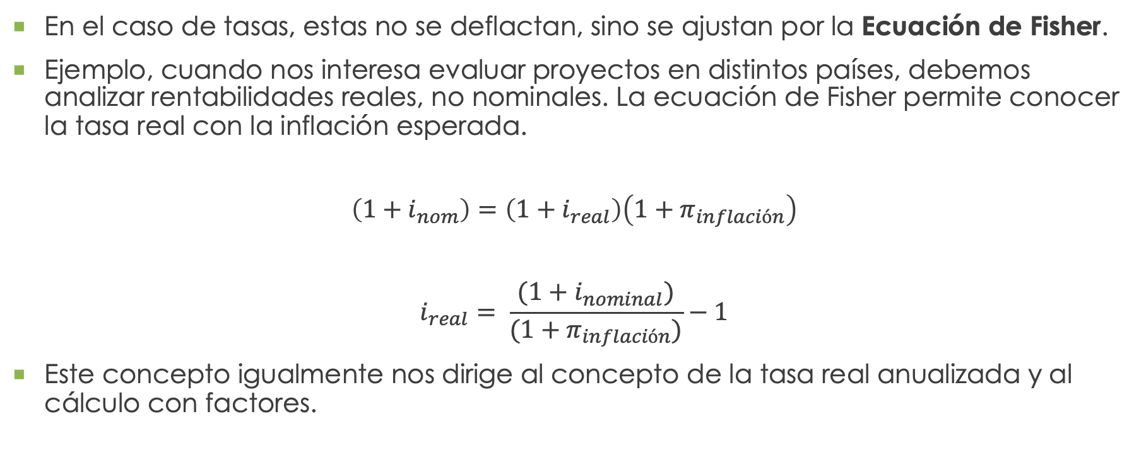
Ecuación fisher
En el caso de tasas, estas no se deflactan, sino se ajustan por la Ecuación de Fisher.
Ejemplo, cuando nos interesa evaluar proyectos en distintos países, debemos analizar rentabilidades reales, no nominales. La ecuación de Fisher permite conocer la tasa real con la inflación esperada.
$$\left(1+i_{nom}\right)=\left(1+i_{real}\right)\left(1+π_{inflación}\right)$$
$$i_{real}= \frac{(1+i_{nominal})}{(1+π_{inflación})}−1$$
Este concepto igualmente nos dirige al concepto de la tasa real anualizada y al cálculo con factores.

Slide 17
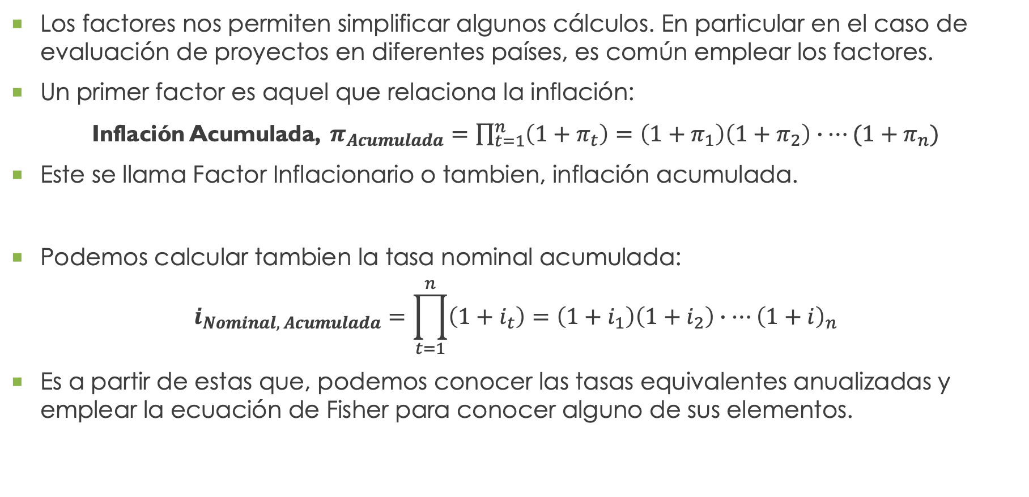
FACTORES
Los factores nos permiten simplificar algunos cálculos. En particular en el caso de evaluación de proyectos en diferentes países, es común emplear los factores.
Un primer factor es aquel que relaciona la inflación:
Inflación Acumulada, $π_{Acumulada}=\prod_{t=1}^{n}{\left(1+π_{t}\right)}=\left(1+π_{1}\right)\left(1+π_{2}\right)∙…(1+π_{n})$
Este se llama Factor Inflacionario o tambien, inflación acumulada.
Podemos calcular tambien la tasa nominal acumulada:
$$i_{Nominal, Acumulada}=\prod_{t=1}^{n}{\left(1+i_{t}\right)=\left(1+i_{1}\right)\left(1+i_{2}\right)∙…{\left(1+i\right)}_{n}}$$
Es a partir de estas que, podemos conocer las tasas equivalentes anualizadas y emplear la ecuación de Fisher para conocer alguno de sus elementos.

Slide 18

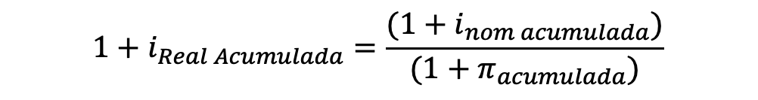

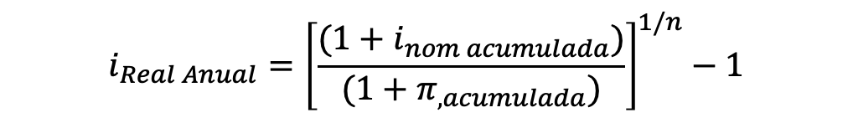
FACTORES
Donde la relación de Fisher, para el cálculo de tasa anualizada quedaría:
$$1+i_{Real Acumulada}=\frac{(1+i_{nom acumulada})}{(1+π_{acumulada})}$$
$${(1+i_{Real Anual})}^{n}=\frac{(1+i_{nom acumulada})}{(1+π_{acumulada})}$$
$$i_{Real Anual}={\left[\frac{(1+i_{nom acumulada})}{(1+π_{,acumulada})}\right]}^{1/n}−1$$

Slide 19
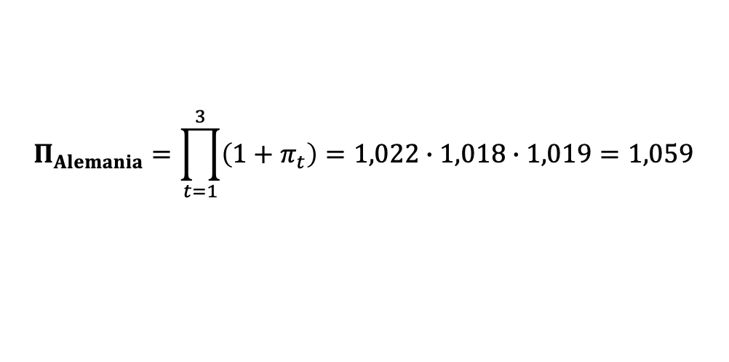
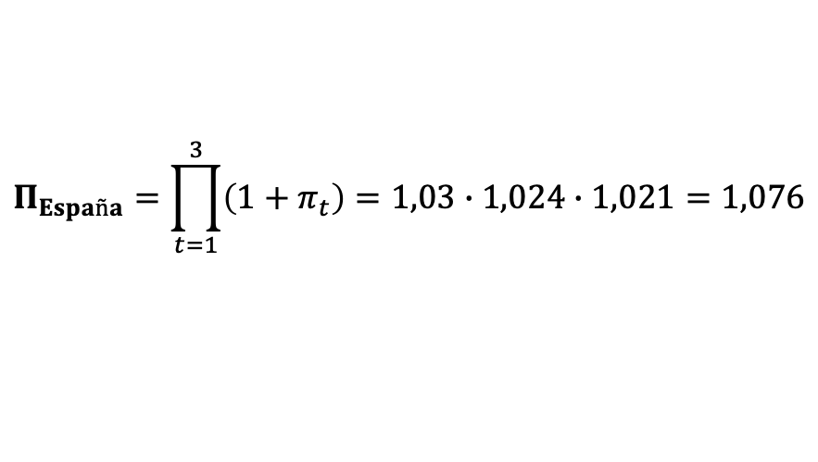
EJEMPLO 3
Por ejemplo, supongamos que nos interesa conocer y comparar una tasa de rentabilidad real anualizada a partir de una tasa nominal constante del 11% EA en España y en Alemania, donde las inflaciones para los siguientes tres años, se espera sean:
País | Inflación año 1 | Inflación año 2 | Inflación año 3
España | 3,0% | 2,4% | 2,1%
Alemania | 2,2% | 1,8% | 1,9%
Calculamos la inflación acumulada de cada país.
$$Π_{España}=\prod_{t=1}^{3}{\left(1+π_{t}\right)=1,03∙1,024∙1,021=1,076}$$
Observación: En 3 años, el nivel de precios en España sube 7,6%, mientras que en Alemania, solo 5,9%.
$$Π_{Alemania}=\prod_{t=1}^{3}{\left(1+π_{t}\right)=1,022∙1,018∙1,019=1,059}$$

Slide 20

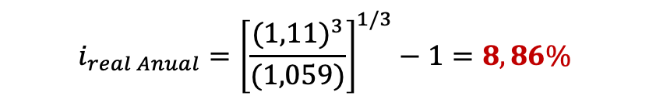
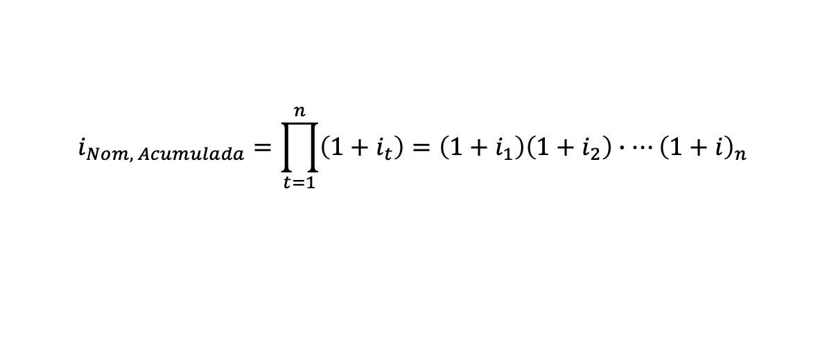
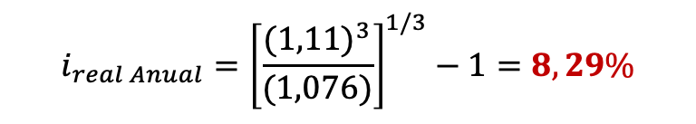
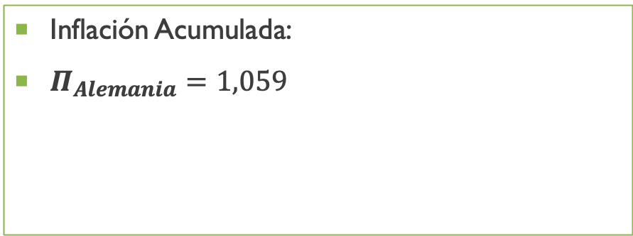
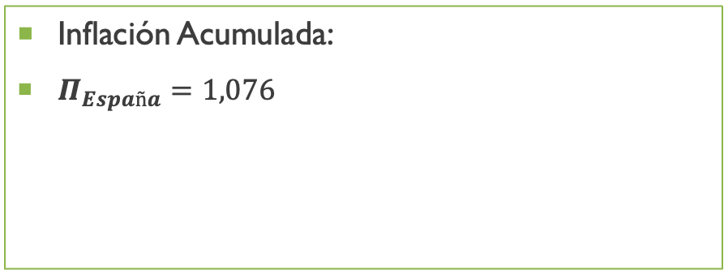
Ejemplo 3
Posteriormente, calculamos el factor nominal acumulado y la tasa real anualizada para cada país:
$$i_{Nom, Acumulada}=\prod_{t=1}^{n}{\left(1+i_{t}\right)=\left(1+i_{1}\right)\left(1+i_{2}\right)∙…{\left(1+i\right)}_{n}}$$
$$i_{Nom, Acumulada}={(1+11\%)}^{3}$$
Tasa Real Anual España
Tasa Real Anual Alemania
Inflación Acumulada:
$Π_{España}=1,076$
Inflación Acumulada:
$Π_{Alemania}=1,059$
$$i_{real Anual}={\left[\frac{{(1,11)}^{3}}{(1,076)}\right]}^{1/3}−1=8,29\%$$
$$i_{real Anual}={\left[\frac{{(1,11)}^{3}}{(1,059)}\right]}^{1/3}−1=8,86\%$$

Slide 21
INFLACIÓN
Departamento de Ingeniería Industrial
Curso Análisis de Decisiones de Inversión
Recordemos, todo costo de oportunidad está conformado por dos componentes:
C.O. = Tasa libre de riesgo + Prima por Riesgo

Slide 22

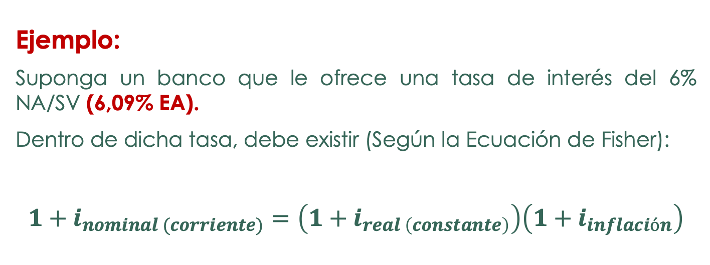
EJEMPLO 4
Departamento de Ingeniería Industrial
Curso Análisis de Decisiones de Inversión
Ejemplo:
Suponga un banco que le ofrece una tasa de interés del 6% NA/SV (6,09% EA).
Dentro de dicha tasa, debe existir (Según la Ecuación de Fisher):
$$1+i_{nominal (corriente)}=\left(1+i_{real \left(constante\right)}\right)\left(1+i_{inflación}\right)$$

Slide 23
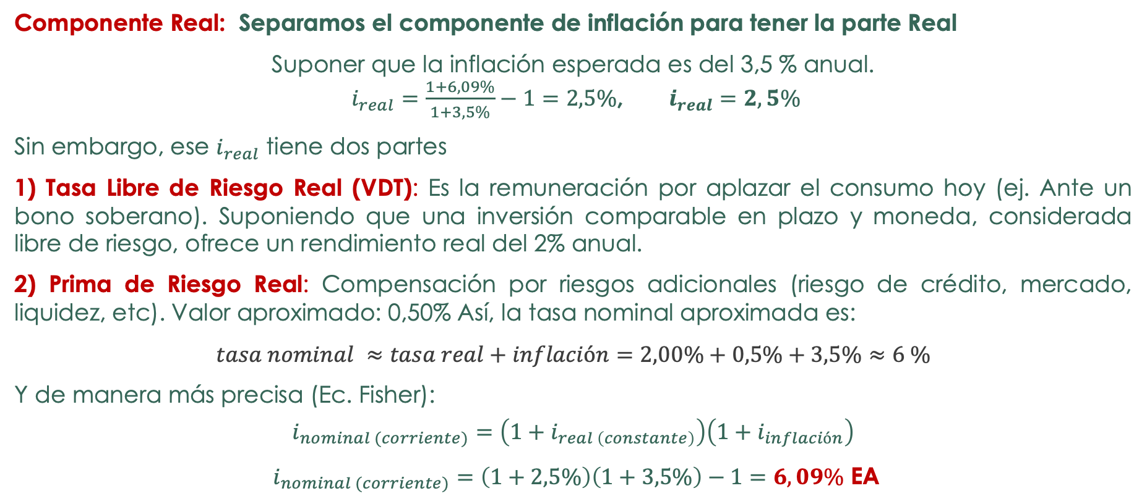
EJEMPLO 4
Departamento de Ingeniería Industrial
Curso Análisis de Decisiones de Inversión
Componente Real: Separamos el componente de inflación para tener la parte Real
Suponer que la inflación esperada es del 3,5 % anual.
$i_{real}=\frac{1+6,09\%}{1+3,5\%}−1=2,5\%$, $i_{real}=2,5\%$
Sin embargo, ese $i_{real}$ tiene dos partes
1) Tasa Libre de Riesgo Real (VDT): Es la remuneración por aplazar el consumo hoy (ej. Ante un bono soberano). Suponiendo que una inversión comparable en plazo y moneda, considerada libre de riesgo, ofrece un rendimiento real del 2% anual.
2) Prima de Riesgo Real: Compensación por riesgos adicionales (riesgo de crédito, mercado, liquidez, etc). Valor aproximado: 0,50% Así, la tasa nominal aproximada es:
$tasa nominal ≈tasa real+inflación=2,00\%+0,5\%+3,5\%≈6 \%$
Y de manera más precisa (Ec. Fisher):
$$i_{nominal (corriente)}=\left(1+i_{real \left(constante\right)}\right)\left(1+i_{inflación}\right)$$
$i_{nominal (corriente)}=\left(1+2,5\%\right)\left(1+3,5\%\right)−1=$ $6,09\%$ EA

Slide 24
TASAS NOMINALES
Departamento de Ingeniería Industrial
Curso Análisis de Decisiones de Inversión
Las tasas ofrecidas en el mercado reflejan las expectativas de inflación. Es decir, son tasas nominales.

Slide 25
INFLACIÓN
Departamento de Ingeniería Industrial
Curso Análisis de Decisiones de Inversión
¿El WACC que hemos calculado está expresado en términos nominales o reales?
Recordemos que el WACC se estima a partir de los costos de las fuentes de financiación; costos de mercado expresados en términos nominales.
Así las cosas, resulta lógico que si el WACC (tasa de descuento) incorpora un componente inflacionario, también lo hagan los flujos de caja.

Slide 26

INFLACIÓN
Departamento de Ingeniería Industrial
Curso Análisis de Decisiones de Inversión
¿Cómo incorporar la inflación en nuestro análisis?
Evaluación de proyectos en pesos corrientes (nominales)
Evaluación de proyectos en pesos constantes (reales)
¿Cuál metodología dará un mayor valor?

Slide 27
inflación
Departamento de Ingeniería Industrial
Curso Análisis de Decisiones de Inversión
Sin importar que metodología se utilice, se deberán obtener los mismos resultados
FCL (Nominal)
FCL (Real)
WACC (Nominal)
WACC (Real)

Slide 28

Precios corrientes (Nominales)
Departamento de Ingeniería Industrial
Curso Análisis de Decisiones de Inversión
Los precios se proyectan incluyendo, entre otros, el efecto de la inflación, es decir, con crecimientos nominales. Los flujos de caja reflejan el valor monetario esperado en el momento futuro, sin ajustar por pérdida de poder adquisitivo. Los flujos se descuentan utilizando una tasa de descuento nominal, que también incluye inflación.

Slide 29

Precios constantes (reales)
Departamento de Ingeniería Industrial
Curso Análisis de Decisiones de Inversión
Las proyecciones se realizan sin incorporar el efecto de la inflación, mostrando valores en términos de poder adquisitivo actual. Para obtener estos flujos, se deben deflactar los valores nominales usando la inflación esperada. Los flujos reales o constantes se descuentan (deflactan) con una tasa de descuento real, es decir, libre del componente inflacionario.

Slide 30
AGENDA PROPUESTA
Departamento de Ingeniería Industrial
Curso Análisis de Decisiones de Inversión
Introducción
Precios Corrientes
Precios constantes
Inflación variable
Ejercicios

Slide 31

EJEMPLO 5
Departamento de Ingeniería Industrial
Curso Análisis de Decisiones de Inversión
Ejemplo:
Una compañía de insumos químicos está evaluando un nuevo proyecto de inversión que consiste en producir y distribuir un nuevo tipo de producto personal (cremas dentales).
La inversión en maquinaria es de 20 millones, depreciable a 5 años en línea recta y sin valor de salvamento.
Se esperan tener ventas de 1.000 unidades (constantes todo el proyecto). Actualmente, las cremas tienen un precio de 10.000 COP. Los costos totales son el 25% de las ventas.
El WACC de la compañía es del 15% E.A. La inflación anual es el 6% y la tasa de impuestos es del 33%.

Slide 32

EJEMPLO 5
Departamento de Ingeniería Industrial
Curso Análisis de Decisiones de Inversión
Note que todas las cifras están expresadas en precios de hoy (corrientes o nominales de 2025).
Además, el WACC está expresado en términos nominales

Slide 33

EXCEL
https://shorturl.at/asZvx

Slide 34
Precios corrientes
Departamento de Ingeniería Industrial
Curso Análisis de Decisiones de Inversión
Periodo | 0 | 1 | 2 | 3 | 4 | 5
Precio | $10.000
Cantidades | 0
Ingreso
-Costos
=Utilidad Bruta
-Depreciación
=EBIT
+ Depreciación
- CAPEX
- Impuesto Operacional
FCL

Slide 35
Precios corrientes
Departamento de Ingeniería Industrial
Curso Análisis de Decisiones de Inversión
Periodo | 0 | 1 | 2 | 3 | 4 | 5
Precio | $10.000
Cantidades | 0 | 1.000 | 1.000 | 1.000 | 1.000 | 1.000
Ingreso
-Costos
=Utilidad Bruta
-Depreciación
=EBIT
+ Depreciación
- CAPEX
- Impuesto Operacional
FCL

Slide 36
Precios corrientes
Departamento de Ingeniería Industrial
Curso Análisis de Decisiones de Inversión
Periodo | 0 | 1 | 2 | 3 | 4 | 5
Precio | $10.000 | $10.600
Cantidades | 0 | 1.000 | 1.000 | 1.000 | 1.000 | 1.000
Ingreso
-Costos
=Utilidad Bruta
-Depreciación
=EBIT
+ Depreciación
- CAPEX
- Impuesto Operacional
FCL

Slide 37
Precios corrientes
Departamento de Ingeniería Industrial
Curso Análisis de Decisiones de Inversión
Periodo | 0 | 1 | 2 | 3 | 4 | 5
Precio | $10.000 | $10.600 | $11.236
Cantidades | 0 | 1.000 | 1.000 | 1.000 | 1.000 | 1.000
Ingreso
-Costos
=Utilidad Bruta
-Depreciación
=EBIT
+ Depreciación
- CAPEX
- Impuesto Operacional
FCL

Slide 38
Precios corrientes
Departamento de Ingeniería Industrial
Curso Análisis de Decisiones de Inversión
Periodo | 0 | 1 | 2 | 3 | 4 | 5
Precio | $10.000 | $10.600 | $11.236 | $11.910 | $12.625 | $13.382
Cantidades | 0 | 1.000 | 1.000 | 1.000 | 1.000 | 1.000
Ingreso
-Costos
=Utilidad Bruta
-Depreciación
=EBIT
+ Depreciación
- CAPEX
- Impuesto Operacional
FCL

Slide 39
Precios corrientes
Departamento de Ingeniería Industrial
Curso Análisis de Decisiones de Inversión
Periodo | 0 | 1 | 2 | 3 | 4 | 5
Precio | $10.000 | $10.600 | $11.236 | $11.910 | $12.625 | $13.382
Cantidades | 0 | 1.000 | 1.000 | 1.000 | 1.000 | 1.000
Ingreso |  | $10.600.00 | $11.236.000 | $11.910.160 | $12.624.770 | $13.382.256
-Costos
=Utilidad Bruta
-Depreciación
=EBIT
+ Depreciación
- CAPEX
- Impuesto Operacional
FCL

Slide 40
Precios corrientes
Departamento de Ingeniería Industrial
Curso Análisis de Decisiones de Inversión
Periodo | 0 | 1 | 2 | 3 | 4 | 5
Precio | $10.000 | $10.600 | $11.236 | $11.910 | $12.625 | $13.382
Cantidades | 0 | 1.000 | 1.000 | 1.000 | 1.000 | 1.000
Ingreso |  | $10.600.00 | $11.236.000 | $11.910.160 | $12.624.770 | $13.382.256
-Costos |  | $2.650.000 | $2.809.000 | $2.977.540 | $3.156.192 | $3.345.564
=Utilidad Bruta |  | $7.950.000 | $8.427.000 | $8.932.620 | $9.468.577 | $10.036.692
-Depreciación
=EBIT
+ Depreciación
- CAPEX
- Impuesto Operacional
FCL

Slide 41
Precios corrientes
Departamento de Ingeniería Industrial
Curso Análisis de Decisiones de Inversión
Periodo | 0 | 1 | 2 | 3 | 4 | 5
Precio | $10.000 | $10.600 | $11.236 | $11.910 | $12.625 | $13.382
Cantidades | 0 | 1.000 | 1.000 | 1.000 | 1.000 | 1.000
Ingreso |  | $10.600.00 | $11.236.000 | $11.910.160 | $12.624.770 | $13.382.256
-Costos |  | $2.650.000 | $2.809.000 | $2.977.540 | $3.156.192 | $3.345.564
=Utilidad Bruta |  | $7.950.000 | $8.427.000 | $8.932.620 | $9.468.577 | $10.036.692
-Depreciación |  | $4.000.000 | $4.000.000 | $4.000.000 | $4.000.000 | $4.000.000
=EBIT |  | $3.950.000 | $4.427.000 | $4.932.620 | $5.468.577 | $6.036.692
+ Depreciación
- CAPEX
- Impuesto Operacional
FCL

Slide 42
Precios corrientes
Departamento de Ingeniería Industrial
Curso Análisis de Decisiones de Inversión
Periodo | 0 | 1 | 2 | 3 | 4 | 5
Precio | $10.000 | $10.600 | $11.236 | $11.910 | $12.625 | $13.382
Cantidades | 0 | 1.000 | 1.000 | 1.000 | 1.000 | 1.000
Ingreso |  | $10.600.00 | $11.236.000 | $11.910.160 | $12.624.770 | $13.382.256
-Costos |  | $2.650.000 | $2.809.000 | $2.977.540 | $3.156.192 | $3.345.564
=Utilidad Bruta |  | $7.950.000 | $8.427.000 | $8.932.620 | $9.468.577 | $10.036.692
-Depreciación |  | $4.000.000 | $4.000.000 | $4.000.000 | $4.000.000 | $4.000.000
=EBIT |  | $3.950.000 | $4.427.000 | $4.932.620 | $5.468.577 | $6.036.692
+ Depreciación |  | $4.000.000 | $4.000.000 | $4.000.000 | $4.000.000 | $4.000.000
- CAPEX
- Impuesto Operacional
FCL

Slide 43
Precios corrientes
Departamento de Ingeniería Industrial
Curso Análisis de Decisiones de Inversión
Periodo | 0 | 1 | 2 | 3 | 4 | 5
Precio | $10.000 | $10.600 | $11.236 | $11.910 | $12.625 | $13.382
Cantidades | 0 | 1.000 | 1.000 | 1.000 | 1.000 | 1.000
Ingreso |  | $10.600.00 | $11.236.000 | $11.910.160 | $12.624.770 | $13.382.256
-Costos |  | $2.650.000 | $2.809.000 | $2.977.540 | $3.156.192 | $3.345.564
=Utilidad Bruta |  | $7.950.000 | $8.427.000 | $8.932.620 | $9.468.577 | $10.036.692
-Depreciación |  | $4.000.000 | $4.000.000 | $4.000.000 | $4.000.000 | $4.000.000
=EBIT |  | $3.950.000 | $4.427.000 | $4.932.620 | $5.468.577 | $6.036.692
+ Depreciación |  | $4.000.000 | $4.000.000 | $4.000.000 | $4.000.000 | $4.000.000
- CAPEX | $20.000.000
- Impuesto Operacional
FCL

Slide 44
Precios corrientes
Departamento de Ingeniería Industrial
Curso Análisis de Decisiones de Inversión
Periodo | 0 | 1 | 2 | 3 | 4 | 5
Precio | $10.000 | $10.600 | $11.236 | $11.910 | $12.625 | $13.382
Cantidades | 0 | 1.000 | 1.000 | 1.000 | 1.000 | 1.000
Ingreso |  | $10.600.00 | $11.236.000 | $11.910.160 | $12.624.770 | $13.382.256
-Costos |  | $2.650.000 | $2.809.000 | $2.977.540 | $3.156.192 | $3.345.564
=Utilidad Bruta |  | $7.950.000 | $8.427.000 | $8.932.620 | $9.468.577 | $10.036.692
-Depreciación |  | $4.000.000 | $4.000.000 | $4.000.000 | $4.000.000 | $4.000.000
=EBIT |  | $3.950.000 | $4.427.000 | $4.932.620 | $5.468.577 | $6.036.692
+ Depreciación |  | $4.000.000 | $4.000.000 | $4.000.000 | $4.000.000 | $4.000.000
- CAPEX | $20.000.000
- Impuesto Operacional |  | $1.303.500 | $1.460.910 | $1.627.765 | $1.804.630 | $1.992.108
FCL | -$20.000.000 | $6.646.500 | $6.966.090 | $7.304.855 | $7.663.947 | $8.044.584

Slide 45
Precios corrientes
Departamento de Ingeniería Industrial
Curso Análisis de Decisiones de Inversión
Periodo | 0 | 1 | 2 | 3 | 4 | 5
Precio | $10.000 | $10.600 | $11.236 | $11.910 | $12.625 | $13.382
Cantidades | 0 | 1.000 | 1.000 | 1.000 | 1.000 | 1.000
Ingreso |  | $10.600.00 | $11.236.000 | $11.910.160 | $12.624.770 | $13.382.256
-Costos |  | $2.650.000 | $2.809.000 | $2.977.540 | $3.156.192 | $3.345.564
=Utilidad Bruta |  | $7.950.000 | $8.427.000 | $8.932.620 | $9.468.577 | $10.036.692
-Depreciación |  | $4.000.000 | $4.000.000 | $4.000.000 | $4.000.000 | $4.000.000
=EBIT |  | $3.950.000 | $4.427.000 | $4.932.620 | $5.468.577 | $6.036.692
+ Depreciación |  | $4.000.000 | $4.000.000 | $4.000.000 | $4.000.000 | $4.000.000
- CAPEX | $20.000.000
- Impuesto Operacional |  | $1.303.500 | $1.460.910 | $1.627.765 | $1.804.630 | $1.992.108
FCL | -$20.000.000 | $6.646.500 | $6.966.090 | $7.304.855 | $7.663.947 | $8.044.584
TIR | 23,32%
VPN Corriente/Nom | $4.231.457
WACC 15%

Slide 46
AGENDA PROPUESTA
Departamento de Ingeniería Industrial
Curso Análisis de Decisiones de Inversión
Introducción
Precios Corrientes
Precios constantes
Inflación variable
Ejercicios

Slide 47
Precios constantes (REALES)
Departamento de Ingeniería Industrial
Curso Análisis de Decisiones de Inversión
Métodos:
Deflactando cada cuenta del FCL mediante el Factor Inflacionario
Aplicando el Factor inflacionario directamente al FCL

Slide 48
Precios constantes (REALES)
Departamento de Ingeniería Industrial
Curso Análisis de Decisiones de Inversión
Métodos:
Deflactando cada cuenta del FCL mediante el Factor Inflacionario
Aplicando el Factor inflacionario directamente al FCL

Slide 49
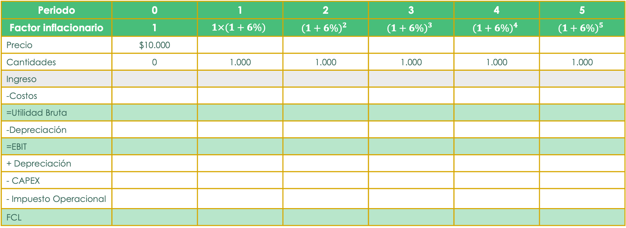
Precios constantes – factor inflacionario
Departamento de Ingeniería Industrial
Curso Análisis de Decisiones de Inversión
Periodo | 0 | 1 | 2 | 3 | 4 | 5
Factor inflacionario | 1 | $$1×(1+6\%)$$ | $${(1+6\%)}^{2}$$ | $${(1+6\%)}^{3}$$ | $${(1+6\%)}^{4}$$ | $${(1+6\%)}^{5}$$
Precio | $10.000
Cantidades | 0 | 1.000 | 1.000 | 1.000 | 1.000 | 1.000
Ingreso
-Costos
=Utilidad Bruta
-Depreciación
=EBIT
+ Depreciación
- CAPEX
- Impuesto Operacional
FCL

Slide 50
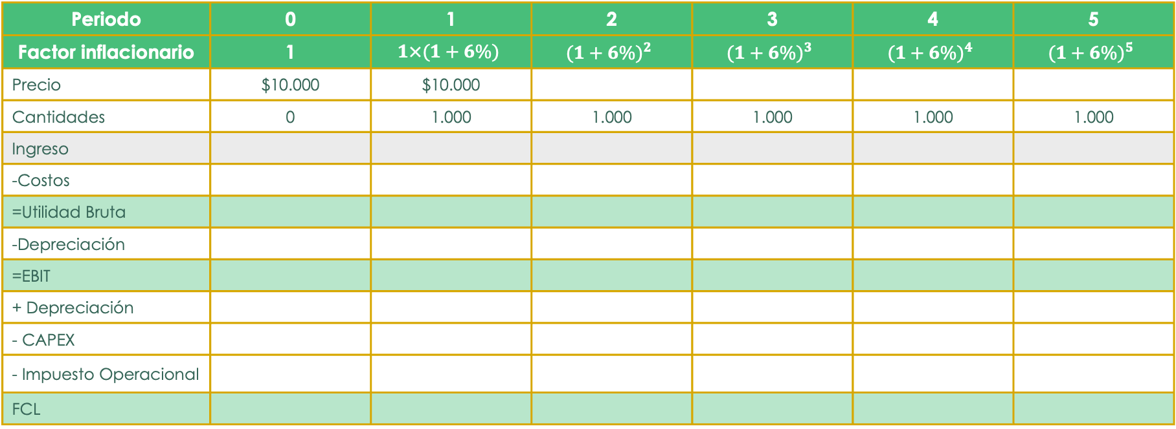

Precios constantes – inflación 6%
Departamento de Ingeniería Industrial
Curso Análisis de Decisiones de Inversión
Periodo | 0 | 1 | 2 | 3 | 4 | 5
Factor inflacionario | 1 | $$1×(1+6\%)$$ | $${(1+6\%)}^{2}$$ | $${(1+6\%)}^{3}$$ | $${(1+6\%)}^{4}$$ | $${(1+6\%)}^{5}$$
Precio | $10.000 | $10.000
Cantidades | 0 | 1.000 | 1.000 | 1.000 | 1.000 | 1.000
Ingreso
-Costos
=Utilidad Bruta
-Depreciación
=EBIT
+ Depreciación
- CAPEX
- Impuesto Operacional
FCL
$$\frac{10.600}{1+6\%}=10.000$$

Slide 51
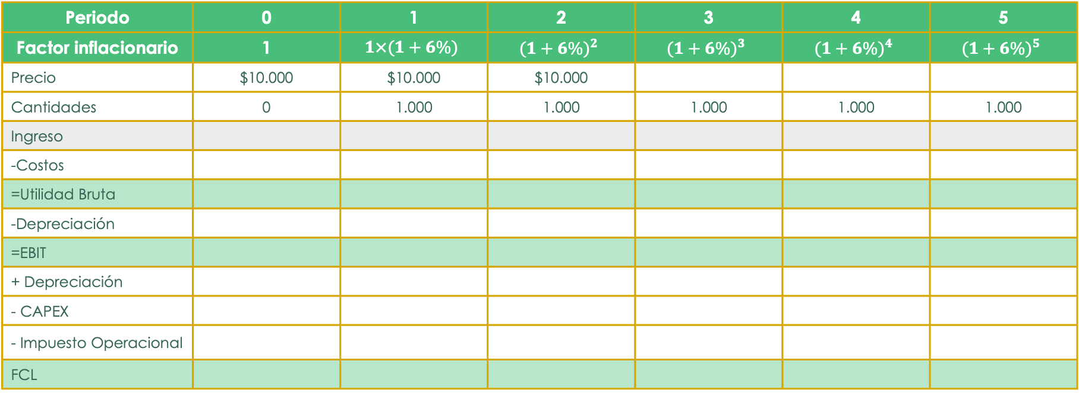
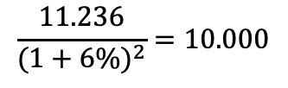
Precios constantes – inflación 6%
Departamento de Ingeniería Industrial
Curso Análisis de Decisiones de Inversión
Periodo | 0 | 1 | 2 | 3 | 4 | 5
Factor inflacionario | 1 | $$1×(1+6\%)$$ | $${(1+6\%)}^{2}$$ | $${(1+6\%)}^{3}$$ | $${(1+6\%)}^{4}$$ | $${(1+6\%)}^{5}$$
Precio | $10.000 | $10.000 | $10.000
Cantidades | 0 | 1.000 | 1.000 | 1.000 | 1.000 | 1.000
Ingreso
-Costos
=Utilidad Bruta
-Depreciación
=EBIT
+ Depreciación
- CAPEX
- Impuesto Operacional
FCL
$$\frac{11.236}{{(1+6\%)}^{2}}=10.000$$

Slide 52
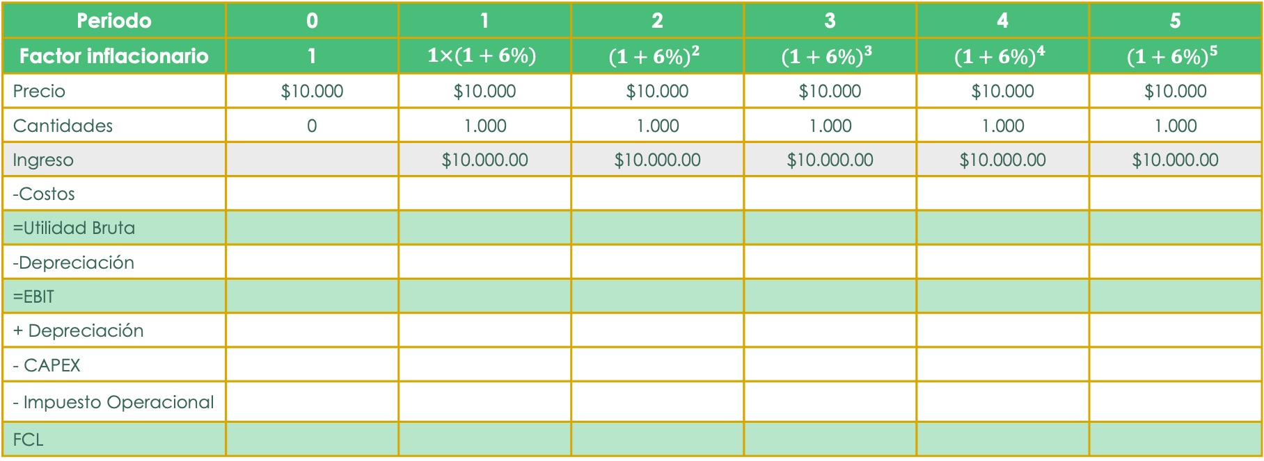
Precios constantes – inflación 6%
Departamento de Ingeniería Industrial
Curso Análisis de Decisiones de Inversión
Periodo | 0 | 1 | 2 | 3 | 4 | 5
Factor inflacionario | 1 | $$1×(1+6\%)$$ | $${(1+6\%)}^{2}$$ | $${(1+6\%)}^{3}$$ | $${(1+6\%)}^{4}$$ | $${(1+6\%)}^{5}$$
Precio | $10.000 | $10.000 | $10.000 | $10.000 | $10.000 | $10.000
Cantidades | 0 | 1.000 | 1.000 | 1.000 | 1.000 | 1.000
Ingreso |  | $10.000.00 | $10.000.00 | $10.000.00 | $10.000.00 | $10.000.00
-Costos
=Utilidad Bruta
-Depreciación
=EBIT
+ Depreciación
- CAPEX
- Impuesto Operacional
FCL

Slide 53
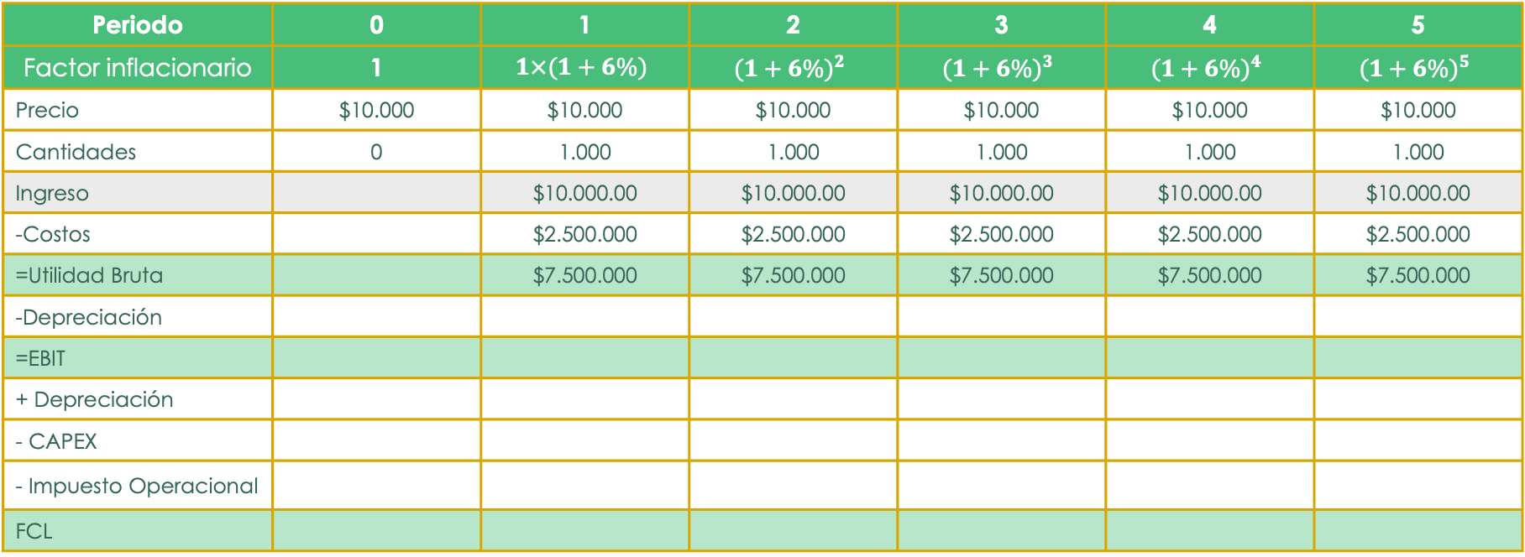
Precios constantes – inflación 6%
Departamento de Ingeniería Industrial
Curso Análisis de Decisiones de Inversión
Periodo | 0 | 1 | 2 | 3 | 4 | 5
Factor inflacionario | 1 | $$1×(1+6\%)$$ | $${(1+6\%)}^{2}$$ | $${(1+6\%)}^{3}$$ | $${(1+6\%)}^{4}$$ | $${(1+6\%)}^{5}$$
Precio | $10.000 | $10.000 | $10.000 | $10.000 | $10.000 | $10.000
Cantidades | 0 | 1.000 | 1.000 | 1.000 | 1.000 | 1.000
Ingreso |  | $10.000.00 | $10.000.00 | $10.000.00 | $10.000.00 | $10.000.00
-Costos |  | $2.500.000 | $2.500.000 | $2.500.000 | $2.500.000 | $2.500.000
=Utilidad Bruta |  | $7.500.000 | $7.500.000 | $7.500.000 | $7.500.000 | $7.500.000
-Depreciación
=EBIT
+ Depreciación
- CAPEX
- Impuesto Operacional
FCL

Slide 54
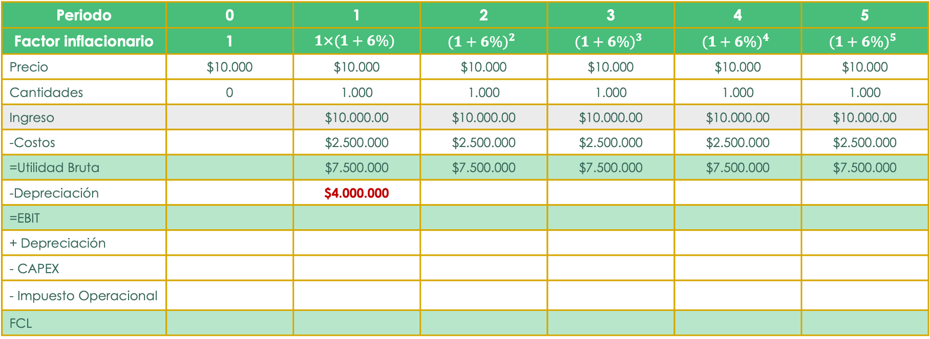
Precios constantes – inflación 6%
Departamento de Ingeniería Industrial
Curso Análisis de Decisiones de Inversión
Periodo | 0 | 1 | 2 | 3 | 4 | 5
Factor inflacionario | 1 | $$1×(1+6\%)$$ | $${(1+6\%)}^{2}$$ | $${(1+6\%)}^{3}$$ | $${(1+6\%)}^{4}$$ | $${(1+6\%)}^{5}$$
Precio | $10.000 | $10.000 | $10.000 | $10.000 | $10.000 | $10.000
Cantidades | 0 | 1.000 | 1.000 | 1.000 | 1.000 | 1.000
Ingreso |  | $10.000.00 | $10.000.00 | $10.000.00 | $10.000.00 | $10.000.00
-Costos |  | $2.500.000 | $2.500.000 | $2.500.000 | $2.500.000 | $2.500.000
=Utilidad Bruta |  | $7.500.000 | $7.500.000 | $7.500.000 | $7.500.000 | $7.500.000
-Depreciación |  | $4.000.000
=EBIT
+ Depreciación
- CAPEX
- Impuesto Operacional
FCL

Slide 55
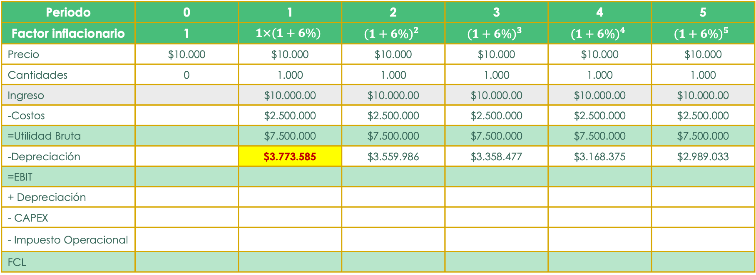
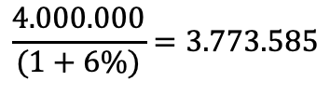
Precios constantes – inflación 6%
Departamento de Ingeniería Industrial
Curso Análisis de Decisiones de Inversión
Periodo | 0 | 1 | 2 | 3 | 4 | 5
Factor inflacionario | 1 | $$1×(1+6\%)$$ | $${(1+6\%)}^{2}$$ | $${(1+6\%)}^{3}$$ | $${(1+6\%)}^{4}$$ | $${(1+6\%)}^{5}$$
Precio | $10.000 | $10.000 | $10.000 | $10.000 | $10.000 | $10.000
Cantidades | 0 | 1.000 | 1.000 | 1.000 | 1.000 | 1.000
Ingreso |  | $10.000.00 | $10.000.00 | $10.000.00 | $10.000.00 | $10.000.00
-Costos |  | $2.500.000 | $2.500.000 | $2.500.000 | $2.500.000 | $2.500.000
=Utilidad Bruta |  | $7.500.000 | $7.500.000 | $7.500.000 | $7.500.000 | $7.500.000
-Depreciación |  | $3.773.585 | $3.559.986 | $3.358.477 | $3.168.375 | $2.989.033
=EBIT
+ Depreciación
- CAPEX
- Impuesto Operacional
FCL
$$\frac{4.000.000}{(1+6\%)}=3.773.585$$

Slide 56
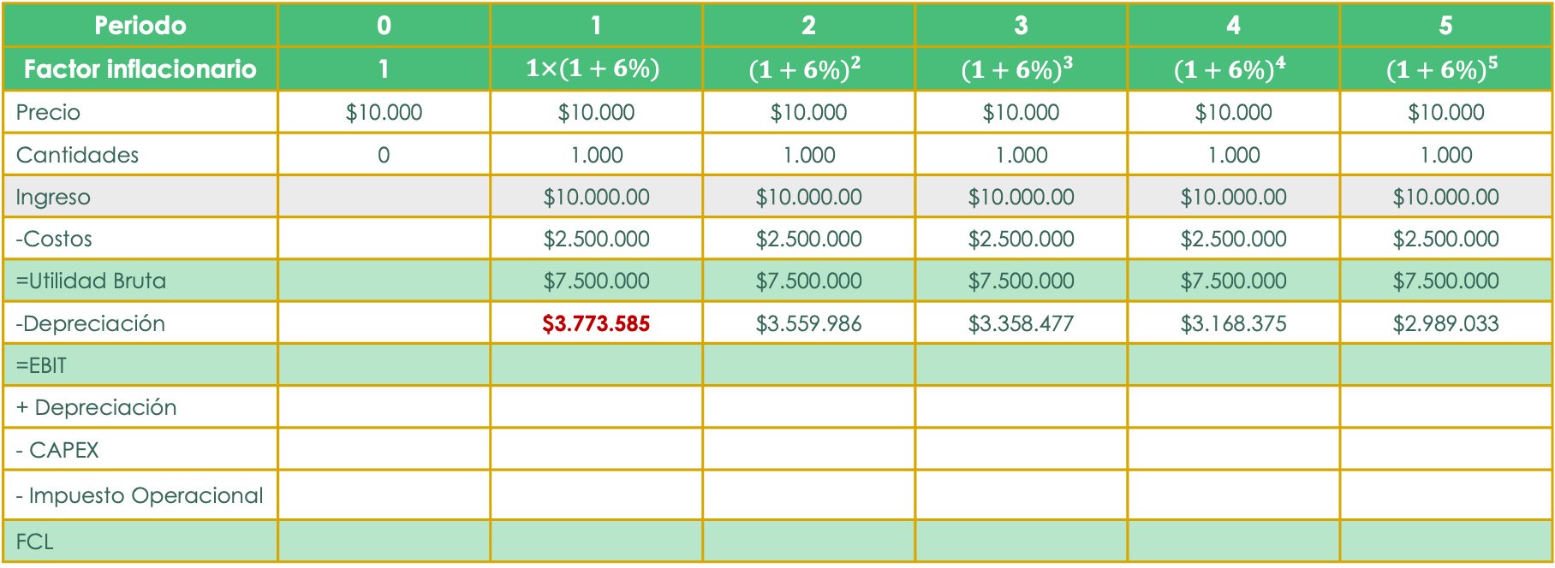
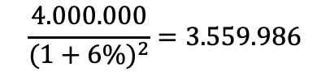
Precios constantes – inflación 6%
Departamento de Ingeniería Industrial
Curso Análisis de Decisiones de Inversión
Periodo | 0 | 1 | 2 | 3 | 4 | 5
Factor inflacionario | 1 | $$1×(1+6\%)$$ | $${(1+6\%)}^{2}$$ | $${(1+6\%)}^{3}$$ | $${(1+6\%)}^{4}$$ | $${(1+6\%)}^{5}$$
Precio | $10.000 | $10.000 | $10.000 | $10.000 | $10.000 | $10.000
Cantidades | 0 | 1.000 | 1.000 | 1.000 | 1.000 | 1.000
Ingreso |  | $10.000.00 | $10.000.00 | $10.000.00 | $10.000.00 | $10.000.00
-Costos |  | $2.500.000 | $2.500.000 | $2.500.000 | $2.500.000 | $2.500.000
=Utilidad Bruta |  | $7.500.000 | $7.500.000 | $7.500.000 | $7.500.000 | $7.500.000
-Depreciación |  | $3.773.585 | $3.559.986 | $3.358.477 | $3.168.375 | $2.989.033
=EBIT
+ Depreciación
- CAPEX
- Impuesto Operacional
FCL
$$\frac{4.000.000}{{(1+6\%)}^{2}}=3.559.986$$

Slide 57
Precios constantes – inflación 6%
Departamento de Ingeniería Industrial
Curso Análisis de Decisiones de Inversión
Periodo | 0 | 1 | 2 | 3 | 4 | 5
Factor inflacionario | 1 | $$1×(1+6\%)$$ | $${(1+6\%)}^{2}$$ | $${(1+6\%)}^{3}$$ | $${(1+6\%)}^{4}$$ | $${(1+6\%)}^{5}$$
Precio | $10.000 | $10.000 | $10.000 | $10.000 | $10.000 | $10.000
Cantidades | 0 | 1.000 | 1.000 | 1.000 | 1.000 | 1.000
Ingreso |  | $10.000.00 | $10.000.00 | $10.000.00 | $10.000.00 | $10.000.00
-Costos |  | $2.500.000 | $2.500.000 | $2.500.000 | $2.500.000 | $2.500.000
=Utilidad Bruta |  | $7.500.000 | $7.500.000 | $7.500.000 | $7.500.000 | $7.500.000
-Depreciación |  | $3.773.585 | $3.559.986 | $3.358.477 | $3.168.375 | $2.989.033
=EBIT
+ Depreciación
- CAPEX
- Impuesto Operacional
FCL

Slide 58
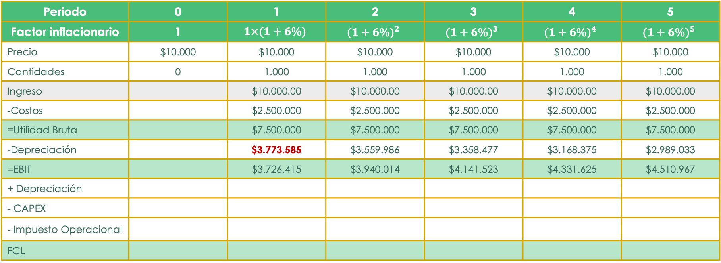
Precios constantes – inflación 6%
Departamento de Ingeniería Industrial
Curso Análisis de Decisiones de Inversión
Periodo | 0 | 1 | 2 | 3 | 4 | 5
Factor inflacionario | 1 | $$1×(1+6\%)$$ | $${(1+6\%)}^{2}$$ | $${(1+6\%)}^{3}$$ | $${(1+6\%)}^{4}$$ | $${(1+6\%)}^{5}$$
Precio | $10.000 | $10.000 | $10.000 | $10.000 | $10.000 | $10.000
Cantidades | 0 | 1.000 | 1.000 | 1.000 | 1.000 | 1.000
Ingreso |  | $10.000.00 | $10.000.00 | $10.000.00 | $10.000.00 | $10.000.00
-Costos |  | $2.500.000 | $2.500.000 | $2.500.000 | $2.500.000 | $2.500.000
=Utilidad Bruta |  | $7.500.000 | $7.500.000 | $7.500.000 | $7.500.000 | $7.500.000
-Depreciación |  | $3.773.585 | $3.559.986 | $3.358.477 | $3.168.375 | $2.989.033
=EBIT |  | $3.726.415 | $3.940.014 | $4.141.523 | $4.331.625 | $4.510.967
+ Depreciación
- CAPEX
- Impuesto Operacional
FCL

Slide 59
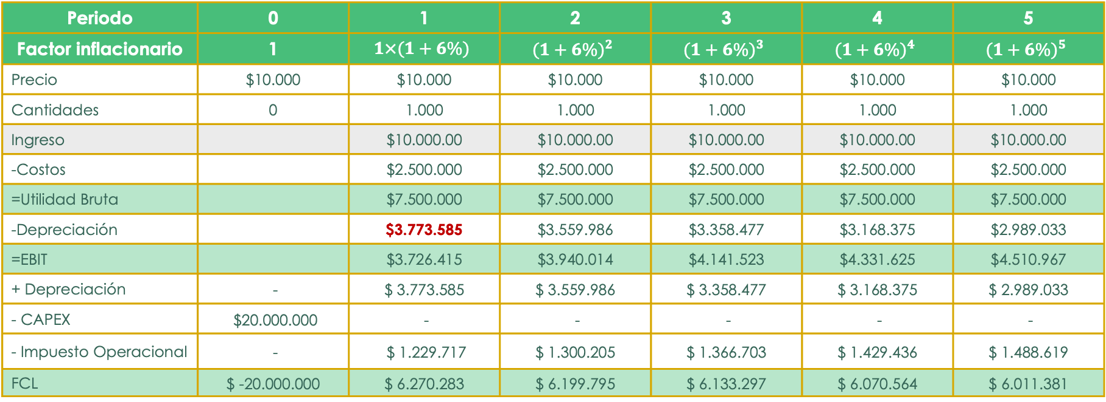
Precios constantes – inflación 6%
Departamento de Ingeniería Industrial
Curso Análisis de Decisiones de Inversión
Periodo | 0 | 1 | 2 | 3 | 4 | 5
Factor inflacionario | 1 | $$1×(1+6\%)$$ | $${(1+6\%)}^{2}$$ | $${(1+6\%)}^{3}$$ | $${(1+6\%)}^{4}$$ | $${(1+6\%)}^{5}$$
Precio | $10.000 | $10.000 | $10.000 | $10.000 | $10.000 | $10.000
Cantidades | 0 | 1.000 | 1.000 | 1.000 | 1.000 | 1.000
Ingreso |  | $10.000.00 | $10.000.00 | $10.000.00 | $10.000.00 | $10.000.00
-Costos |  | $2.500.000 | $2.500.000 | $2.500.000 | $2.500.000 | $2.500.000
=Utilidad Bruta |  | $7.500.000 | $7.500.000 | $7.500.000 | $7.500.000 | $7.500.000
-Depreciación |  | $3.773.585 | $3.559.986 | $3.358.477 | $3.168.375 | $2.989.033
=EBIT |  | $3.726.415 | $3.940.014 | $4.141.523 | $4.331.625 | $4.510.967
+ Depreciación | - | $ 3.773.585 | $ 3.559.986 | $ 3.358.477 | $ 3.168.375 | $ 2.989.033
- CAPEX | $20.000.000 | - | - | - | - | -
- Impuesto Operacional | - | $ 1.229.717 | $ 1.300.205 | $ 1.366.703 | $ 1.429.436 | $ 1.488.619
FCL | $ -20.000.000 | $ 6.270.283 | $ 6.199.795 | $ 6.133.297 | $ 6.070.564 | $ 6.011.381

Slide 60

Precios constantes – inflación 6%
Departamento de Ingeniería Industrial
Curso Análisis de Decisiones de Inversión
Periodo | 0 | 1 | 2 | 3 | 4 | 5
Factor inflacionario | 1 | $$1×(1+6\%)$$ | $${(1+6\%)}^{2}$$ | $${(1+6\%)}^{3}$$ | $${(1+6\%)}^{4}$$ | $${(1+6\%)}^{5}$$
Precio | $10.000 | $10.000 | $10.000 | $10.000 | $10.000 | $10.000
Cantidades | 0 | 1.000 | 1.000 | 1.000 | 1.000 | 1.000
Ingreso |  | $10.000.00 | $10.000.00 | $10.000.00 | $10.000.00 | $10.000.00
-Costos |  | $2.500.000 | $2.500.000 | $2.500.000 | $2.500.000 | $2.500.000
=Utilidad Bruta |  | $7.500.000 | $7.500.000 | $7.500.000 | $7.500.000 | $7.500.000
-Depreciación |  | $3.773.585 | $3.559.986 | $3.358.477 | $3.168.375 | $2.989.033
=EBIT |  | $3.726.415 | $3.940.014 | $4.141.523 | $4.331.625 | $4.510.967
+ Depreciación | - | $ 3.773.585 | $ 3.559.986 | $ 3.358.477 | $ 3.168.375 | $ 2.989.033
- CAPEX | $20.000.000 | - | - | - | - | -
- Impuesto Operacional | - | $ 1.229.717 | $ 1.300.205 | $ 1.366.703 | $ 1.429.436 | $ 1.488.619
FCL | $ -20.000.000 | $ 6.270.283 | $ 6.199.795 | $ 6.133.297 | $ 6.070.564 | $ 6.011.381
TIR | 16,34%
VPN Constante/Real
$$i_{real}=\frac{(1+i_{nominal})}{(1+i_{inflacion})}−1=\frac{\left(1,15\right)}{\left(1,06\right)}−1=8,49\%$$
WACC Real = 8,49%

Slide 61
Precios constantes – inflación 6%
Departamento de Ingeniería Industrial
Curso Análisis de Decisiones de Inversión
Periodo | 0 | 1 | 2 | 3 | 4 | 5
Factor inflacionario | 1 | $$1×(1+6\%)$$ | $${(1+6\%)}^{2}$$ | $${(1+6\%)}^{3}$$ | $${(1+6\%)}^{4}$$ | $${(1+6\%)}^{5}$$
Precio | $10.000 | $10.000 | $10.000 | $10.000 | $10.000 | $10.000
Cantidades | 0 | 1.000 | 1.000 | 1.000 | 1.000 | 1.000
Ingreso |  | $10.000.00 | $10.000.00 | $10.000.00 | $10.000.00 | $10.000.00
-Costos |  | $2.500.000 | $2.500.000 | $2.500.000 | $2.500.000 | $2.500.000
=Utilidad Bruta |  | $7.500.000 | $7.500.000 | $7.500.000 | $7.500.000 | $7.500.000
-Depreciación |  | $3.773.585 | $3.559.986 | $3.358.477 | $3.168.375 | $2.989.033
=EBIT |  | $3.726.415 | $3.940.014 | $4.141.523 | $4.331.625 | $4.510.967
+ Depreciación | - | $ 3.773.585 | $ 3.559.986 | $ 3.358.477 | $ 3.168.375 | $ 2.989.033
- CAPEX | $20.000.000 | - | - | - | - | -
- Impuesto Operacional | - | $ 1.229.717 | $ 1.300.205 | $ 1.366.703 | $ 1.429.436 | $ 1.488.619
FCL | $ -20.000.000 | $ 6.270.283 | $ 6.199.795 | $ 6.133.297 | $ 6.070.564 | $ 6.011.381
TIR | 16,34%
VPN Constante/Real | $4.231.457
$$i_{real}=\frac{(1+i_{nominal})}{(1+i_{inflacion})}−1=\frac{\left(1,15\right)}{\left(1,06\right)}−1=8,49\%$$
Wacc Real = 8,49%

Slide 62
Precios constantes – inflación 6%
Departamento de Ingeniería Industrial
Curso Análisis de Decisiones de Inversión
Periodo | 0 | 1 | 2 | 3 | 4 | 5
Factor inflacionario | 1 | $$1×(1+6\%)$$ | $${(1+6\%)}^{2}$$ | $${(1+6\%)}^{3}$$ | $${(1+6\%)}^{4}$$ | $${(1+6\%)}^{5}$$
Precio | $10.000 | $10.000 | $10.000 | $10.000 | $10.000 | $10.000
Cantidades | 0 | 1.000 | 1.000 | 1.000 | 1.000 | 1.000
Ingreso |  | $10.000.00 | $10.000.00 | $10.000.00 | $10.000.00 | $10.000.00
-Costos |  | $2.500.000 | $2.500.000 | $2.500.000 | $2.500.000 | $2.500.000
=Utilidad Bruta |  | $7.500.000 | $7.500.000 | $7.500.000 | $7.500.000 | $7.500.000
-Depreciación |  | $3.773.585 | $3.559.986 | $3.358.477 | $3.168.375 | $2.989.033
=EBIT |  | $3.726.415 | $3.940.014 | $4.141.523 | $4.331.625 | $4.510.967
+ Depreciación | - | $ 3.773.585 | $ 3.559.986 | $ 3.358.477 | $ 3.168.375 | $ 2.989.033
- CAPEX | $20.000.000 | - | - | - | - | -
- Impuesto Operacional | - | $ 1.229.717 | $ 1.300.205 | $ 1.366.703 | $ 1.429.436 | $ 1.488.619
FCL | $ -20.000.000 | $ 6.270.283 | $ 6.199.795 | $ 6.133.297 | $ 6.070.564 | $ 6.011.381
TIR | 16,34%
VPN Constante/Real | $4.231.457
VPN CORRIENTE/NOMINAL
$4.231.457
VPN CONSTANTE/REAL
$4.231.457
=

Slide 63
Precios constantes (REALES)
Departamento de Ingeniería Industrial
Curso Análisis de Decisiones de Inversión
Métodos:
Deflactando cada cuenta del FCL mediante el Factor Inflacionario
Aplicando el Factor inflacionario directamente al FCL

Slide 64
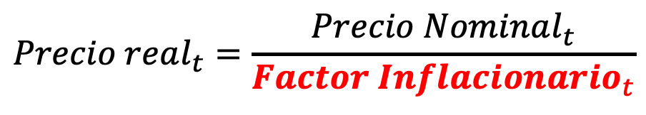
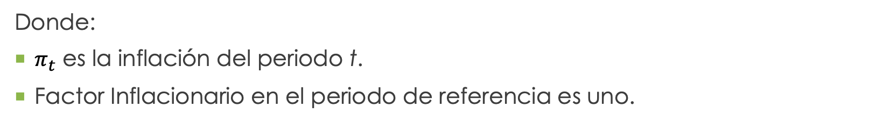
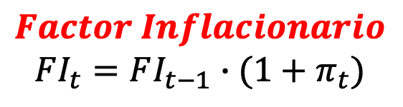
Precios constantes (REALES)
Departamento de Ingeniería Industrial
Curso Análisis de Decisiones de Inversión
Partimos del resultado del FCL del modelo Nominal y aplicamos el Factor Inflacionario.
$$Precio real_{t}=\frac{Precio Nominal_{t}}{Factor Inflacionario_{t}}$$
$$Factor Inflacionario$$
$$FI_{t}=FI_{t−1}∙(1+π_{t})$$
Donde:
$π_{t}$ es la inflación del periodo t.
Factor Inflacionario en el periodo de referencia es uno.

Slide 65
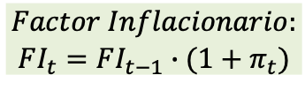
Precios corrientes
Departamento de Ingeniería Industrial
Curso Análisis de Decisiones de Inversión
FCL nominal o corriente ya construido
Periodo | 0 | 1 | 2 | 3 | 4 | 5
Precio | $10.000 | $10.600 | $11.236 | $11.910 | $12.625 | $13.382
Cantidades | 0 | 1.000 | 1.000 | 1.000 | 1.000 | 1.000
Ingreso |  | $10.600.00 | $11.236.000 | $11.910.160 | $12.624.770 | $13.382.256
-Costos |  | $2.650.000 | $2.809.000 | $2.977.540 | $3.156.192 | $3.345.564
=Utilidad Bruta |  | $7.950.000 | $8.427.000 | $8.932.620 | $9.468.577 | $10.036.692
-Depreciación |  | $4.000.000 | $4.000.000 | $4.000.000 | $4.000.000 | $4.000.000
=EBIT |  | $3.950.000 | $4.427.000 | $4.932.620 | $5.468.577 | $6.036.692
+ Depreciación |  | $4.000.000 | $4.000.000 | $4.000.000 | $4.000.000 | $4.000.000
- CAPEX | $20.000.000
- Impuesto Operacional |  | $1.303.500 | $1.460.910 | $1.627.765 | $1.804.630 | $1.992.108
FCL | -$20.000.000 | $6.646.500 | $6.966.090 | $7.304.855 | $7.663.947 | $8.044.584
TIR | 23,32%
VPN Corriente/Nom | $4.231.457
WACC 15%
$$Factor Inflacionario:$$
$$FI_{t}=FI_{t−1}∙(1+π_{t})$$

Slide 66
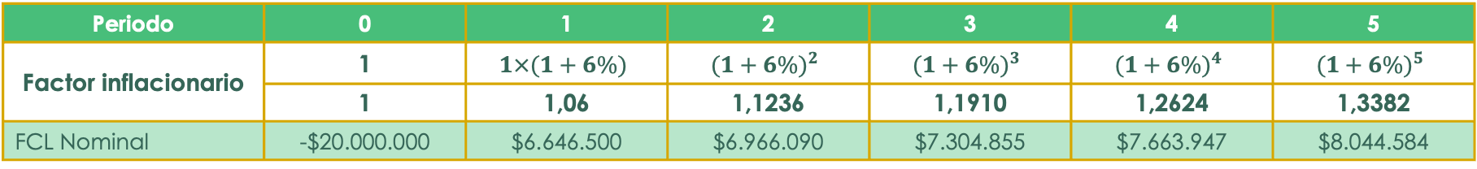
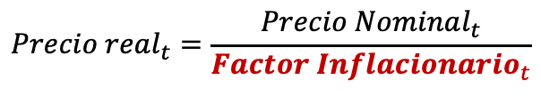

Precios corrientes
Departamento de Ingeniería Industrial
Curso Análisis de Decisiones de Inversión
Retomamos el Factor Inflacionario. Recordar que es un escenario con Inflación constante
Periodo | 0 | 1 | 2 | 3 | 4 | 5
Factor inflacionario | 1 | $$1×(1+6\%)$$ | $${(1+6\%)}^{2}$$ | $${(1+6\%)}^{3}$$ | $${(1+6\%)}^{4}$$ | $${(1+6\%)}^{5}$$
 | 1 | 1,06 | 1,1236 | 1,1910 | 1,2624 | 1,3382
FCL Nominal | -$20.000.000 | $6.646.500 | $6.966.090 | $7.304.855 | $7.663.947 | $8.044.584
Calculamos el FCL real o constante.
$$Precio real_{t}=\frac{Precio Nominal_{t}}{Factor Inflacionario_{t}}$$
$$Precio real_{1}=\frac{6.646.500}{1,06}=6.270.283$$
Periodo | 0 | 1 | 2 | 3 | 4 | 5
FCL | -$20.000.000 | $6.270.283 | $6.199.795 | $6.133.297 | $6.070.564 | $6.011.381
TIR | 16,34%
VPN Corriente/Nom | $4.231.457
VPN Constante/Real | $4.231.457
WACC Real 8,49%

Slide 67

Precios constantes (REALES)
Departamento de Ingeniería Industrial
Curso Análisis de Decisiones de Inversión
Conclusiones
Sin importar la metodología empleada, siempre que sea consistente, el resultado en ambos casos será idéntico.
En el ejemplo, se concluye que se debe realizar el proyecto porque éste genera valor. Nótese que la metodología utilizada no afecta la viabilidad financiera del proyecto.

Slide 68

Precios constantes (REALES)
Departamento de Ingeniería Industrial
Curso Análisis de Decisiones de Inversión
¿Cuáles son los supuestos de la valoración en precios constantes?
Se deben deflactar los precios corrientes.
Se deben deflactar las depreciaciones.
Si la inflación cambia en el tiempo, igualmente lo hará la tasa de descuento y los precios.
      La tasa WACC debe ser ajustada con la inflación empleando la fórmula de Fisher.
No existe valor del salvamento del proyecto (si lo hay, se debe deflactar)

Slide 69
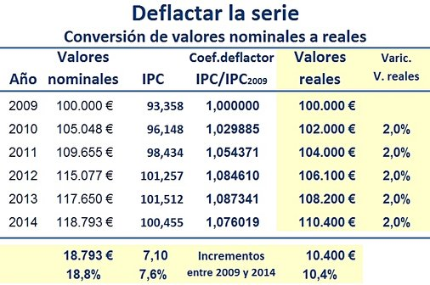

INFLACIÓN
Departamento de Ingeniería Industrial
Curso Análisis de Decisiones de Inversión
Cálculo con Deflactores
Es posible derivar los diferentes Flujos de Caja a partir de Factores Inflacionarios o Coeficientes Deflactores.
Este planteamiento surge de la variación del IPC; que al igual que la definición de la inflación, genera un factor.
Este método genera el mismo resultado que emplear el Factor Inflacionario.

Slide 70

EjeRCICIO 1
Departamento de Ingeniería Industrial
Curso Análisis de Decisiones de Inversión
Un fondo obtiene una tasa nominal efectiva anual (EA) fija de 10,8% durante 3 años en el País X. Las inflaciones esperadas para los próximos tres años son: 3,4%, 2,8% y 3,1%.
Calcule la tasa real anualizada.
6,90%
7,47%
7,90%
8,10%
Esta foto de Autor desconocido está bajo licencia CC BY-NC-ND
70

Slide 71

EjERCICIO 2
Departamento de Ingeniería Industrial
Curso Análisis de Decisiones de Inversión
Un proyecto independiente promete una tasa de rentabilidad nominal EA = 12% durante 3 años tanto en Perú como en Ecuador.
Se cuentan con las proyecciones de inflación (tres años):
Perú: 3,2%; 2,7%; 2,5%
Ecuador: 2,5%; 3,8%; 3,6%
Calcular la tasa real anualizada en cada país con Fisher.
Concluir dónde conviene invertir si nos guiamos por la TIR real.
Perú: 8,42% EA < Ecuador: 8,95% EA, por lo tanto conviene Ecuador
Perú: 8,20% EA ≈ Ecuador: 8,20% EA, por lo tanto es Indiferente
Ambas reales < 8%, por lo tanto rechazar ambos
Perú: 8,95% EA > Ecuador: 8,42% EA, por lo tanto conviene Perú
71

Slide 72
EJERCICIO 3
Departamento de Ingeniería Industrial
Curso Análisis de Decisiones de Inversión
La siguiente tabla muestra el historial de ingresos en denominación nominal de un trabajador en un cierto país, donde es de interés conocer qué año es donde tuvo un mayor y menor ingreso real, tomando de referencia la fecha que empezó a colaborar en la empresa, que fue el año 2019.
Determine: a) Ingreso real o constante, la variación nominal y la variación real y concluya.
Año | Ingreso Nominal | IPC
2019 | $ 100.000 | 93.358
2020 | $ 105.048 | 96.148
2021 | $ 109.655 | 99.434
2022 | $ 115.077 | 101.257
2023 | $ 117.650 | 101.512
2024 | $ 118.793 | 101.555
La mayor variación real la tuvo en el 2020 respecto al 2019, donde su variación nominal fue también la mayor.
El mayor ingreso real fue en 2020, ya que su variación nominal fue también la más alta.
La mayor variación real la tuvo en el 2022 respecto al 2021 a pesar que la mayor variación nominal no fue en ese mismo año.
El menor ingreso real fue en el 2024, pues fue el año con la menor tasa de inflación.
72

Slide 73
EJERCICIO 3
Departamento de Ingeniería Industrial
Curso Análisis de Decisiones de Inversión
La siguiente tabla muestra el historial de ingresos en denominación nominal de un trabajador en un cierto país, donde es de interés conocer qué año es donde tuvo un mayor y menor ingreso real, tomando de referencia la fecha que empezó a colaborar en la empresa, que fue el año 2019.
Determine: a) Ingreso real o constante, la variación nominal y la variación real y concluya.
Año | Ingreso Nominal | IPC | Inflación | Coef Deflactor | Factor Inflacionario | Ingreso Real | Variación Nom | Variación Real
2019 | $ 100.000 | 93.358 |  | 1,000 |  | $ 100.000
2020 | $ 105.048 | 96.148 | 2,99% | 1,030 | 1,030 | $ 102.000 | 5,05% | 2,00%
2021 | $ 109.655 | 99.434 | 3,42% | 1,065 | 1,065 | $ 102.954 | 4,39% | 0,94%
2022 | $ 115.077 | 101.257 | 1,83% | 1,085 | 1,085 | $ 106.100 | 4,94% | 3,06%
2023 | $ 117.650 | 101.512 | 0,25% | 1,087 | 1,087 | $ 108.200 | 2,24% | 1,98%
2024 | $ 118.793 | 101.555 | 0,04% | 1,088 | 1,088 | $ 109.205 | 0,97% | 0,93%
La mayor variación real la tuvo en el 2020 respecto al 2019, donde su variación nominal fue también la mayor.
El mayor ingreso real fue en 2020, ya que su variación nominal fue también la más alta.
La mayor variación real la tuvo en el 2022 respecto al 2021 a pesar que la mayor variación nominal no fue en ese mismo año.
El menor ingreso real fue en el 2024, pues fue el año con la menor tasa de inflación.
73

Slide 74
INFLACIÓN y SU IMPACTO EN EL FLUJO DE CAJA DE UN PROYECTO (PARTE I)
Departamento de Ingeniería Industrial
Curso Análisis de Decisiones de Inversión
DEPARTAMENTO DE INGENIERÍA INDUSTRIAL
FACULTAD DE INGENIERÍA
Curso ANÁLISIS DE DECISIONES DE INVERSIÓN
Correo cursoanadec@uniandes.edu.co

